Slide 1



รู้เท่าทันสื่อ ICT
โดย ศรีดา ตันทะอธิพานิช
มูลนิธิอินเทอร์เน็ตร่วมพัฒนาไทย

Slide 2
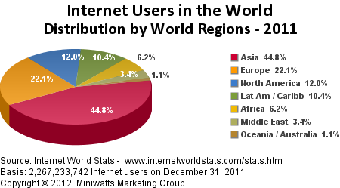
โลก 2,267ล้าน
เอเชีย 1,017 ล้าน
ไทย
18 ล้าน

Slide 3
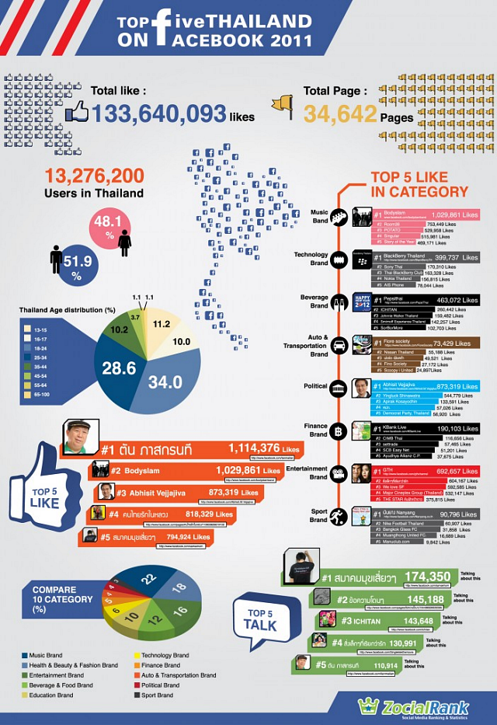
ข้อมูล Facebook ไทย (2554)
- ผู้ใช้งานในประเทศไทย 13.3 ล้านคน
(ผู้หญิง 48.1%, ผู้ชาย 51.9%)
- จำนวน Pages 34,642 pages
- กดปุ่ม Like 134 ล้านครั้ง
- ช่วงอายุของผู้ใช้ Facebook
อายุ 18-24 ปี ประมาณ 34%
รองลงมาคือ 25-34 ปี (28.6%)
-โดยจากการจัดอันดับ Facebook Page
หมวดวงดนตรี ได้รับความนิยมสูงสุด
รองลงมาเป็นหมวดสุขภาพ
หมวดบันเทิง , หมวดอาหาร
และหมวดการศึกษา ตามลำดับ

Slide 4
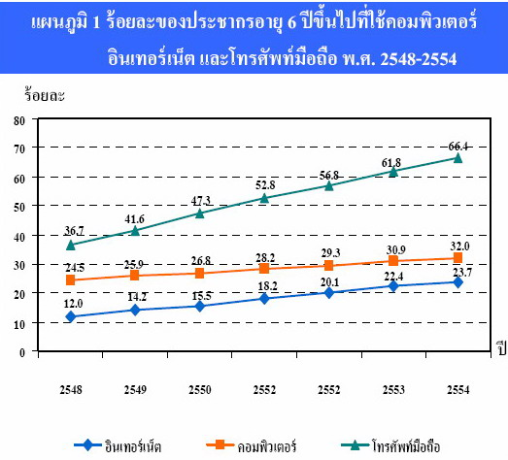
ที่มา : สำนักงานสถิติแห่งชาติ

Slide 5
ในปี พ.ศ. 2554 มีผู้ใช้คอมพิวเตอร์ 19.9 ล้านคน หรือร้อยละ 32.0 มีผู้ใช้อินเทอร์เน็ต 14.8 ล้านคน หรือร้อยละ 23.7 มีผู้ใช้โทรศัพท์มือถือ จำนวน 41.4 ล้านคน หรือร้อยละ 66.4
ประชากรในกรุงเทพฯ ใช้คอมพิวเตอร์ ร้อยละ 48.2 ใช้อินเทอร์เน็ต ร้อยละ 40.6 และใช้โทรศัพท์มือถือ ร้อยละ 79.6 มากกว่าภาคอื่นๆ
ประชากรกลุ่มอายุ 15-24 ปี ใช้อินเทอร์เน็ต คิดเป็นร้อยละ 51.9 มากกว่ากลุ่มอายุอื่นๆ

Slide 6
ผลสำรวจพฤติกรรมการใช้โทรศัพท์มือถือ ของผู้ใช้โทรศัพท์มือถือที่พักอาศัยอยู่ในเขตกทม. จำนวน 641 คน ระหว่างวันที่ 10-14 กุมภาพันธ์ 2555 ที่ผ่านมา
ร้อยละ 78.7 ระบุมีโทรศัพท์มือถือ 1 เครื่อง ร้อยละ 17.4 ระบุมีโทรศัพท์มือถือ 2 เครื่อง ขณะที่ร้อยละ 3.9 ระบุมีโทรศัพท์มือถือมากกว่า 2 เครื่อง
ร้อยละ 49.4 ระบุใช้โทรศัพท์มือถือประเภทหน้าจอสี รองลงมาหรือร้อยละ 43.8 ระบุใช้สมาร์ทโฟน เช่น ไอโฟน (iPhone) แบลคเบอร์รี่ (BlackBerry) ซัมซุงกาแลคซี่ (Sumsung Galaxy) ร้อยละ12.7 ใช้โทรศัพท์มือถือประเภท 2 ซิม และร้อยละ 7.7
ใช้โทรศัพท์มือถือประเภทหน้าจอขาว-ดำ
ค่าบริการโทรศัพท์มือถือต่อเดือน พบว่า ร้อยละ 26.6 ใช้ไม่เกิน 300 บาท ร้อยละ 36.3 ใช้ตั้งแต่ 300 บาทแต่ไม่เกิน 500 บาท ร้อยละ 26.6 ใช้ตั้งแต่ 500 บาท แต่ไม่เกิน 1,000 บาท และร้อยละ 10.5 ใช้ตั้งแต่ 1,000 บาทขึ้นไป เฉลี่ยค่าบริการโทรศัพท์มือถือต่อเดือนอยู่ที่ 480 บาท

Slide 7
วัยรุ่นไทยใช้โทรศัพท์มือถือโทรหาเพื่อนบ่อยที่สุด ร้อยละ 55.9 รองลงมาเป็นแฟน ร้อยละ 26.2 ตามมาด้วยพ่อแม่ ร้อยละ 16.5 (ข้อมูลปี พ.ศ. 2552 จาก ศูนย์วิจัยมหาวิทยาลัยกรุงเทพ)
เยาวชนส่วนใหญ่มีโทรศัพท์มือถือครั้งแรกเมื่ออายุ 14 ปี โดยพ่อแม่ผู้ปกครองซื้อให้
ใช้งานเฉลี่ยวันละประมาณ 1-5 ชั่วโมง โดยมีระยะเวลาโทรคุยต่อเนื่องยาวนานที่สุดประมาณ 1 ชั่วโมง 50 นาที
ช่วงเวลาที่ใช้โทรศัพท์จะเลือกตามความสะดวก รองลงมาคือช่วงเวลาหกโมงเย็นถึงเที่ยงคืน
ส่วนใหญ่ใช้โทรศัพท์ระบบเติมเงิน (83.2%)

Slide 8
พบการโฆษณาในหน้าท้ายๆ เล่มของนิตยสารหลายฉบับ ให้ดาวน์โหลดภาพหรือคลิปวิดีโอแนววาบหวิวโดยใช้โทรศัพท์มือถือ
ในบางพื้นที่ เด็กซื้อโทรศัพท์มือถือหรือนำโทรศัพท์ไปซ่อม แล้วมีบริการโหลดภาพหรือคลิปวาบหวิวมาให้ในเครื่องเลย
เด็กซื้อโทรศัพท์ราคาถูก เช่น ไอโฟน (จากแม่สาย) หรือ Blackberry
แล้วใช้ซิมแบบแช็ท ในการแช็ทกับเพื่อนๆ ผ่านมือถือ
ข่าวดังจากประเทศสเปน เด็กอายุ 12 ปี ไม่สามารถใช้ชีวิตได้ตามปกติถ้าไม่มีโทรศัพท์มือถือ นับเป็นรายแรกของประเทศสเปนที่ต้องได้รับการรักษาโรค “เสพติดมือถือ” ในโรงพยาบาลจิตเวช (ข่าวปี พ.ศ. 2551 จากหนังสือ “มือถือในมือเด็ก” ของ สำนักงานคณะกรรมการกิจการกระจายเสียง กิจการโทรทัศน์ และกิจการโทรคมนาคมแห่งชาติ (สำนักงาน กสทช.)

Slide 9
Internet โลกออนไลน์เป็นภาพสะท้อนของโลกออฟไลน์
แต่เทคโนโลยีช่วยให้การติดต่อสื่อสาร การกระจายข้อมูล
การเข้าถึงข้อมูล ทำได้ง่ายขึ้น เร็วขึ้น มีประสิทธิภาพมากขึ้น
ราคาถูกลง
Information Superhighway
รวดเร็ว กว้างไกล ไร้พรมแดน real time, interactive
ผู้รับสารเป็นผู้ส่งสาร
ไม่มีศูนย์กลาง
ข้อจำกัดในการกำกับดูแล

Slide 10
รู้เท่าทันสื่อ ICT อย่างไรบ้าง ?
รู้ว่าสื่อ ICT นั้น รวดเร็ว
รู้ว่าสื่อ ICT นั้น ครอบคลุมพื้นที่กว้างไกล
รู้ว่าสื่อ ICT นั้น ไร้พรมแดน
รู้ว่าสื่อ ICT นั้น ใช้ง่าย แค่คลิกเดียว
รู้ว่าสื่อ ICT นั้น ราคาถูกลงเรื่อยๆ ช่วยให้เราประหยัด
รู้ว่าสื่อ ICT นั้น ขาดศูนย์กลางควบคุมดูแล
รู้ว่าสื่อ ICT นั้น ขาดการเซ็นเซอร์ กลั่นกรอง
รู้ว่าสื่อ ICT นั้น ทุกคนเป็นผู้รับสารและส่งสาร

Slide 11
เกิดอะไรขึ้น ?
รวดเร็ว
กว้างไกล ผลกระทบสูง กว้างขวาง
ไร้พรมแดน
ใช้ง่าย แค่คลิกเดียว ใช้กันแพร่หลาย
ราคาประหยัด ใช้กันทุกเพศทุกวัย
ขาดการควบคุมดูแลโดยองค์รวม การละเมิด เผยแพร่ของไม่ดี
ขาดการเซ็นเซอร์ กลั่นกรอง ปิดกั้น-ตรวจจับ-เอาผิดยาก
ทุกคนเป็นผู้รับสารและส่งสาร ปัญหาบานปลาย

Slide 12
รู้ทันโลกออนไลน์ - เหรียญ 2 ด้าน
เนื้อหาข้อมูลมีทั้งดีและไม่ดี มาจากทั้งบุคคลและองค์กร
มีเพื่อน มีคนแปลกหน้า มีมิจฉาชีพ
มีหลอกลวง ฉ้อโกง ขโมยตัวตน แต่ก็มีช่วยเหลือ จริงใจ
มีไวรัส โปรแกรมอันตราย มีบทความ ซอฟต์แวร์ หนัง เพลง มีเจ้าของ
มีละเมิดลิขสิทธิ์ ขโมยความคิด คัดลอกผลงาน มีเผยแพร่ มีแจกฟรี
ชุมชนออนไลน์ มีจิตอาสา หาความร่วมมือ มีปลุกม๊อบ หาผลประโยชน์
การใช้เวลา มีติดเน็ต ติดเกม มีค้นคว้า ทำงาน มีสร้างสรรค์ แบ่งปัน
วิ่งตามเทคโนโลยี เสพติดเทคโนโลยี ฟุ้งเฟ้อ เห่อของใหม่ ไร้สาระ มีสาระ

Slide 13
ค่านิยม พฤติกรรม ความคิด
เนื้อหา
เพื่อน
เวลา
กิจกรรม
ภูมิคุ้มกัน
กฎกติกา
มารยาท
กฎหมาย
ศีลธรรม

Slide 14
บทบาทของแต่ละภาคส่วน ?
ครอบครัว – ดูแล ชี้แนะ ป้องกัน แก้ไข
โรงเรียน – สอดส่องดูแล หลักสูตร ICT
ชุมชน – ขจัดร้าย ขยายดี สร้างภูมิคุ้มกัน
สังคม – สอดส่องดูแล มาตรการทางสังคม กฎหมายและการบังคับใช้ที่เข้มแข็ง
ทุกฝ่าย ร่วมด้วย ช่วยกัน

Slide 15

www.thaihotline.org

Slide 16
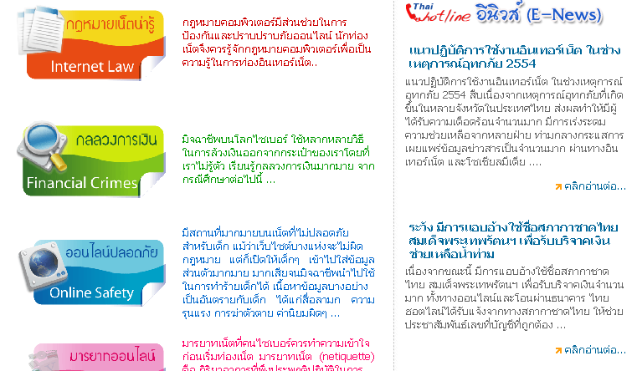
www.thaihotline.org

Slide 17
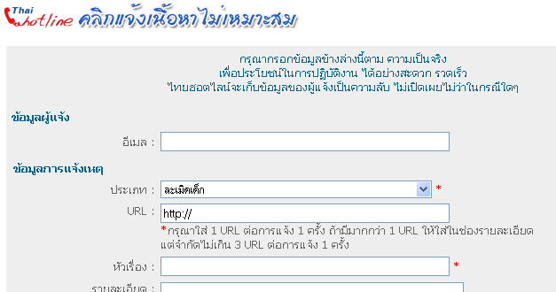
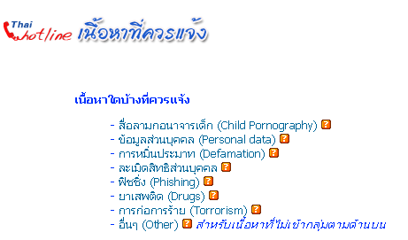
www.thaihotline.org

Slide 18
ตัวอย่างข่าว/กรณีศึกษา

Slide 19
รวบหนุ่มก่อสร้าง ลวงเด็กป.6 ข่มขืน หลังรู้จักกันผ่าน Hi5
(12 ก.พ. 54) เจ้าหน้าที่ตำรวจ สภ. คลองหลวง จ.ปทุมธานี เข้าจับกุมนายเกี๊ยะ ไม่ทราบนามสกุล หนุ่มก่อสร้างย่าน นวนคร หลังได้ล่อลวง ด.ญ. พลอย (นามสมมติ) อายุ 12 ปี นักเรียนชั้น ป. 6 ของโรงเรียนแห่งหนึ่งใน อ. คลองหลวง
ผู้ต้องหาให้การรับสารภาพว่า ได้รู้จักกับด.ญ.พลอยผ่านเว็บไซด์ Hi5 จากนั้นจึงใช้อุบายหลอกลวงให้เด็กหญิงพลอย ออกมาหาที่ป้ายรถโดยสารประจำทางบริเวณนิคมอุตสาหกรรมนวนคร
เมื่อด.ญ.พลอยออกมาตามคำชวน จึงได้พาไปขึ้นรถประจำทางสายรังสิต–ประตูน้ำพระอินทร์ ไปยังตลาดรังสิต และพาเข้าไปเล่นเกมต่อที่ร้านจนกระทั่งตกดึก จากนั้นจึงพาด.ญ.ไปนอนพัก ที่ห้องเช่า และทำการข่มขืน ก่อนที่จะปล่อยตัวออกมาและถูกจับกุมได้ในที่สุด

Slide 20
รวบหนุ่มใหญ่ ลวงสาว 15 แก้ผ้าโชว์ผ่านเน็ต หมายข่มขืน
(4 พ.ค. 54) เจ้าหน้าที่ตำรวจ สภ. สันทราย จ.เชียงใหม่ ได้เข้าจับกุมตัวนายภูมิอินทร์ สิงห์ชวาลา อายุ 31ปี ที่โรงแรมพาราไดซ์ อ.เมือง จ.เชียงใหม่ ภายหลังที่เจ้าหน้าที่ได้รับแจ้งจากผู้ปกครองของ หญิงสาวอายุ15 รายหนึ่งว่า ถูกนายภูมิอินทร์ ข่มขู่จะปล่อยภาพเปลือยของลูกสาวตนเองลงในเว็บไซต์ออนไลน์หลายแห่ง หากไม่ยอมให้นายภูมิอินทร์หลับนอนด้วย จึงวางแผนซ้อนแผนเข้าจับกุมตัวดังกล่าวขึ้น
หญิงสาวผู้เสียหาย เผยว่า “ก่อนหน้านี้ได้รู้จักและพูดคุยกับนายภูมิอินทร์ ผ่านเว็บแคมในโปรแกรม MSN และในระหว่างพูดคุยก็มีการแก้ผ้าโชว์กันด้วย
โดย นายภูมิอินทร์ จะหลอกล่อว่าจะให้เงินจำนวน 1,000 บาท เพื่อเป็นการแลกเปลี่ยน ซึ่งตนไม่รู้เลยว่าถูกนายภูมิอินทร์บันทึกภาพทั้งหมดไว้ มารู้อีกทีก็ตอนที่นายภูมิอินทร์โทรมาขอหลับนอน ถ้าไม่ยอมก็ขู่จะปล่อยภาพดังกล่าว”

Slide 21
3 สาวแจ้งจับหนุ่มลวงทางเน็ต อ้างรวยแสนล้าน
(12 ก.ย. 54) ตัวแทนผู้เสียหายหญิงรายหนึ่งเล่าว่า รู้จักกับ นายจักรรินทร์ ทางเว็บไซต์หาคู่ ซึ่ง นายจักรรินทร์ อ้างว่าเป็นลูกครึ่งญี่ปุ่น-เกาหลี ชื่อ ฟุโตมุ โยชิตะ ทำธุรกิจอยู่ในประเทศญี่ปุ่นและประเทศไทยหลายรูปแบบ นายจักรรินทร์ได้สร้างความสนิทจนตนหลงไว้เนื้อเชื่อใจ ต่อมา นายจักรรินทร์ ได้เอ่ยปากขอหยิบยืมเงิน โดยอ้างว่า ธุรกิจมีปัญหาหมุนเงินไม่ทัน เนื่องจากเงินในธนาคารที่มีอยู่ 4 บัญชี รวมแล้วกว่า 5 หมื่นล้านปอนด์ หรือคิดเป็นเงินไทยประมาณ 3 แสนล้านบาท ถูกธนาคารในต่างประเทศอายัดไว้ ไม่สามารถเบิกเงินมาใช้ได้ ตนเห็นว่าเป็นเรื่องที่พอช่วยเหลือได้ จึงหลงเชื่อยอมโอนเงินไม่ต่ำกว่า 3 หมื่นบาท
ต่อมาสืบได้ในภายหลังว่า นายจักรรินทร์ ยังแอบคบหาผู้หญิง อีกกว่า 30 คน เพื่อหลอกยืมเงิน ซึ่งบางรายเชื่อใจถูกหลอกยืมเงินไปกว่า 500,000 บาท

Slide 22
เด็กชาย 3 คน เลียนแบบเว็บลามกข่มขืนเด็กหญิง
(เม.ย. 2551) ด.ช.เอ 8 ขวบ กับ เพื่อนอีก 2 คน (11,12 ขวบ) เข้าไปเล่นเกมในร้านอินเทอร์เน็ต และเห็นกลุ่มวัยรุ่นที่อยู่ภายในร้านเปิดเว็บโป๊ ตนจึงเข้าไปร่วมดูด้วย จากนั้นจึงได้ชักชวน ด.ญ.เก๋ 7 ขวบ ไปเล่นตามแบบหนังโป๊ที่เห็น
เคยกระทำมาแล้ว 2- 3 ครั้ง โดยที่ ด.ญ.เก๋ ยินยอมเล่นด้วยทุกครั้ง ในวันเกิดเหตุตนได้ชักชวนกลุ่มเพื่อนประมาณ 5 คน ไปเล่นกับ ด.ญ.เก๋ แบบเดิมอีกที่พงหญ้าภายในหมู่บ้าน แต่ เพื่อนๆ บางคนไม่ยอมเล่นด้วย ตนจึงแสดงให้เพื่อนดู จนกระทั่งมีเพื่อนในกลุ่มวิ่งไปบอกแม่ของ ด.ญ.เก๋ จากนั้นจึงถูกเจ้าหน้าที่ตำรวจควบคุมตัวมาที่สน.

Slide 23
‘หนุ่มเฟซบุ๊ก’ลวงข่มขืนเด็ก ตุ่มแผลทั่วกาย…ลุ้นผลตรวจโรค
(19 ธ.ค. 54) นายวิมล ย 37 ปี ทำงานที่โรงแรมแห่งหนึ่งใน จ.ภูเก็ต ผู้ต้องหาคดีข่มขืนกระทำชำเราเด็กอายุไม่เกิน 15 ปี และยังพ่วงอีกหลายข้อหาที่ล้วนแต่ฉกรรจ์ กำลังทำแผนประกอบคำรับสารภาพนั้น ผู้ต้องหารายนี้กลับไม่สะทกสะท้านใดๆ ยิ้มแย้มทำแผนโดยไม่ได้สำนึกในตราบาปที่ยัดเยียดให้แก่เด็กหญิง!!
ก่อนลงมือก่อเหตุทุกครั้ง นายวิมลจะใช้ “เฟซบุ๊ก” เป็นช่องทางล่อลวงเด็กหญิง โดยใช้นามแฝงว่า “นักรบแดนใต้” และ “แดน สีดา” พยายามพูดคุยด้วยคำพูดสุภาพ เข้าถึงวัยรุ่น และสร้างภาพให้เป็นวีรบุรุษนักรบ ทำให้เด็กหญิงหลงชื่นชมได้ไม่ยากนัก จากนั้นก็จะนัดแนะให้มาพบที่ห้างสรรพสินค้า พาเดินเล่นซื้อของเล็กๆ น้อยๆ ให้ ก่อนจะพาไปหลับนอนในโรงแรม โดยมีการซ่อนกล้องบันทึกภาพไว้ทุกครั้ง

Slide 24
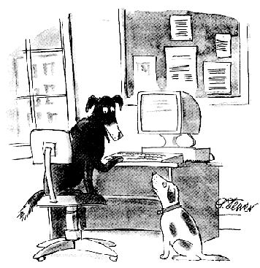
"On the Internet, nobody knows you're a dog."
Drawing by P. Stiener
© 1993 The New Yorker Magazine All Rights Reserved

Slide 25
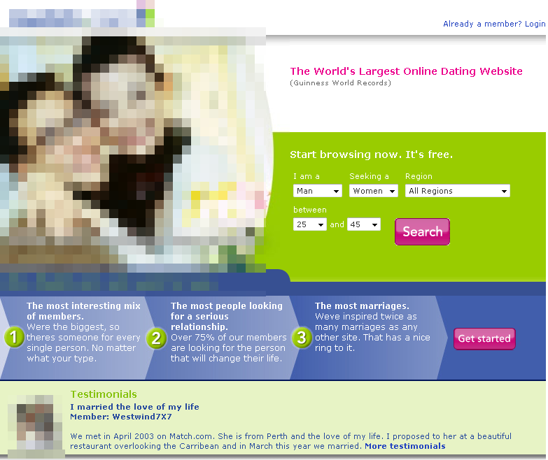
หญิงมะกันฟ้องเว็บไซต์หาคู่ชื่อดัง ฐานถูกสมาชิกชายหนุ่มลวงข่มขืน
ใช้เพื่อเป็นตัวอย่างในการศึกษาเรื่องภัยออนไลน์
(19 เม.ย. 54) หญิงมะกัน ได้สนทนากับสมาชิกชายของเว็บไซต์ "Match.com” และนัดพบกันในคาเฟ่แห่งหนึ่ง
ในย่านเวสต์ฮอลลีวูด เมื่อปีที่แล้ว และได้มีการนัดพบกันครั้งที่สอง แต่กลายเป็นว่าเธอได้ถูกหนุ่มดังกล่าวใช้กำลังข่มขืนเธอ

Slide 26
ญี่ปุ่นแฉอ่วม เจอพิษ"app“ กล้องเงียบ
" แอบถ่าย ละเมิดสิทธิส่วนบุคคล
(5 ม.ค. 55) โทรศัพท์มือถือ"สมาร์ทโฟน"สามารถเปลี่ยนวิถีชีวิตพวกเรา และสร้างโลกสื่อสารไร้พรมแดนขึ้น แต่สำหรับญี่ปุ่น กลับเป็นประเทศที่ต้องเผชิญกับด้านลบของเทคโนโลยีนี้โดยเฉพาะภัยการ"แอบมอง"ผู้คนที่เพิ่มขึ้น โดยสำนักงานตำรวจแห่งชาติญี่ปุ่นเปิดเผยว่า คดีผู้คนตกเป็นเหยื่อถูกแอบถ่ายภาพได้เพิ่มขึ้นถึง 60 % ในช่วง 5 ปีที่ผ่านมา โดยมีจำนวน 1,741 ราย เมื่อปี 2011
รายงานระบุว่า โดยปกติแล้ว สมาร์ทโฟนจะมีปุ่มกดบันทึกภาพที่มีเสียง
ชัตเตอร์เพื่อให้ผู้อื่นรู้ตัวว่ากำลังถูกถ่ายภาพ แต่ล่าสุดได้มีแอพพลิเคชั่นใหม่ คือ "Silent Camera" หรือ "กล้องเงียบ" ที่สามารถบันทึกภาพผู้คนโดยไม่มีเสียงกดปุ่มชัตเตอร์ เปิดโอกาสให้นักถ้ำมองหรือพวกชอบแอบดูชาวบ้าน ได้ใช้เทคโนโลยีนี้ แสวงความสุขส่วนตัว จากการบันทึกภาพผู้คนตามสถานที่สาธารณะต่าง ๆ เช่น สถานีรถไฟ สถานที่ทำงาน นอกจากนี้ แอพพลิเคชั่น บางตัวยังสามารถใช้งานขณะที่กำลังทำงานด้านเอกสาร เช็คอีเมล์ หรือเล่นเกม ไปได้พร้อม ๆ

Slide 27
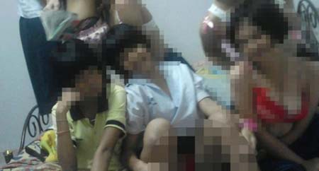
นู๊ดคอซองว่อนเน็ตรับวันครู
ใช้เพื่อเป็นตัวอย่างในการศึกษาเรื่องภัยออนไลน์
(16 ม.ค. 55) ผู้สื่อข่าวได้รับการร้องเรียนจากประชาชนถึงความเสื่อมโทรมของสังคม ส่งผลให้เกิดภาพเด็กนักเรียนแต่งกายไม่เหมาะสมว่อนอินเทอร์เน็ตอีกระลอก ผ่านเว็บไซต์เฟซบุ๊ค ที่มีการส่งต่อกันมาเป็นจำนวนมาก โดยภาพที่เกิดขึ้นมีเด็กนักเรียนหญิง 7 คน โดยส่วนใหญ่มีการถอดเสื้อผ้าออกเหลือเพียงยกทรงแอ่นอกโชว์เต้า ส่วนอีกคนสวมใส่เสื้อชุดนักเรียนคอซองและนั่งแหกขา และยังมีบางคนใส่เสื้อสายเดี่ยวและมีการแสดงท่าทางกอดรัดฟัดเหวี่ยงกัน โดยทั้งหมดได้ถ่ายภาพด้วยสีหน้าระรื่นฉีกยิ้มกันอย่างไม่อาย

Slide 28
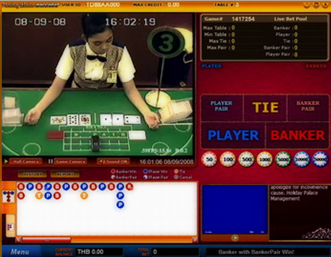
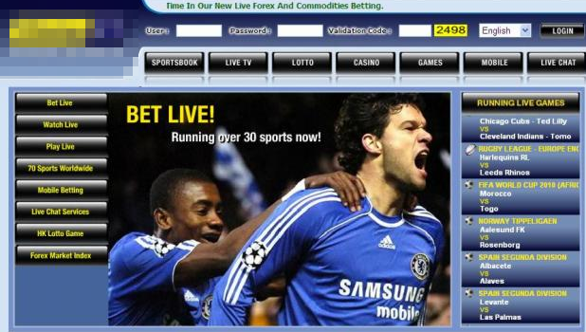
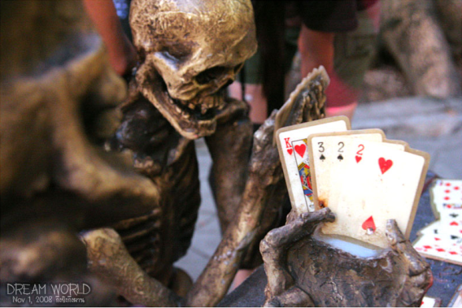
จับกุม บิว ปฏิมากรณ์ ฉ้อโกง รับติดพนันบ่อนออนไลน์
ใช้เพื่อเป็นตัวอย่างในการศึกษาเรื่องภัยออนไลน์
ตำรวจรวบ บิว ปฏิมาภรณ์ เจ้าของบทชีเปลือยในภาพยนตร์สุดสาคร
โกงค่าเช่ากล้องวีดีโอ เจ้าตัวสารภาพติดพนันบ่อนออนไลน์
นายปฏิมากรณ์ ให้รับการรับสารภาพว่า ได้ก่อเหตุเชิดกล้องที่เช่าไปจริง โดยก่อเหตุมาแล้วกว่า 5-6 ครั้ง แต่ละครั้งก็จะนำกล้องไปขายต่อได้เงินหลายแสน ส่วนสาเหตุที่ทำ เพราะต้องการนำเงินไปเล่นเกมบาคาร่าออนไลน์ เนื่องจากตอนนี้ตนไม่ได้รับงานมา 7 เดือนแล้ว และวันนี้ก็ได้นำเงินไปฝากตู้ เนื่องจากเกมคาบาร่าที่เล่นอยู่ต้องโอนเงินก่อนถึงจะได้เครดิต จึงสามารถเล่นได้ จนมาโดนตำรวจจับกุมดังกล่าว

Slide 29
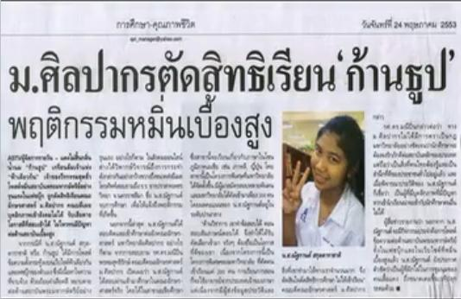
นางสาวณัฐกานต์ สกุลดาราชาติ หรือก้านธูป สอบติดคณะอักษรศาสตร์ มหาวิทยาลัยศิลปากร แต่ถูกตัดสิทธิ์ไม่ให้เข้าเรียนเนื่องจากพบว่ามีประวัติหมิ่นสถาบันเบื้องสูงในเฟซบุ๊กของตัวเอง และในเว็บไซต์ใต้ดิน จนถูกกระแสสังคมกดดันอย่างหนัก และเธอเคยถูกไล่ออกขณะเรียนชั้นมัธยมศึกษาเพราะการเขียนหมิ่นมาแล้ว
ใช้เพื่อเป็นตัวอย่างในการศึกษาเรื่องภัยออนไลน์

Slide 30
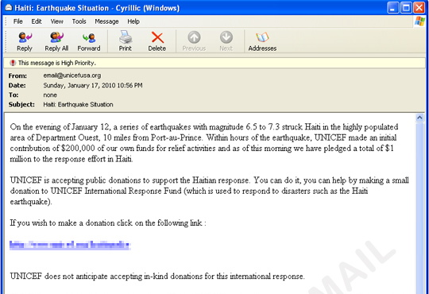
Spam mail หลอกลวงผู้ใจบุญช่วยเหลือเฮติ
จากเหตุการณ์โศกนาตกรรมแผ่นดินไหวที่ประเทศเฮติ ประเทศต่างๆ ทั่วโลกพร้อมใจกันบริจาคสิ่งของและทรัพย์สินเพื่อช่วยเหลือชาวเฮติ ขณะเดียวกันบรรดามิจฉาชีพมักฉวยโอกาส นำเอากระแสสังคมมาเป็นตัวหลอกล่อให้ผู้
ใจบุญทั้งหลายหลงเชื่อได้ง่าย โดยอ้างถึงองค์กรระดับชาติ เช่น UNICEF หลอกให้คนบริจาค
ใช้เพื่อเป็นตัวอย่างในการศึกษาเรื่องภัยออนไลน์

Slide 31
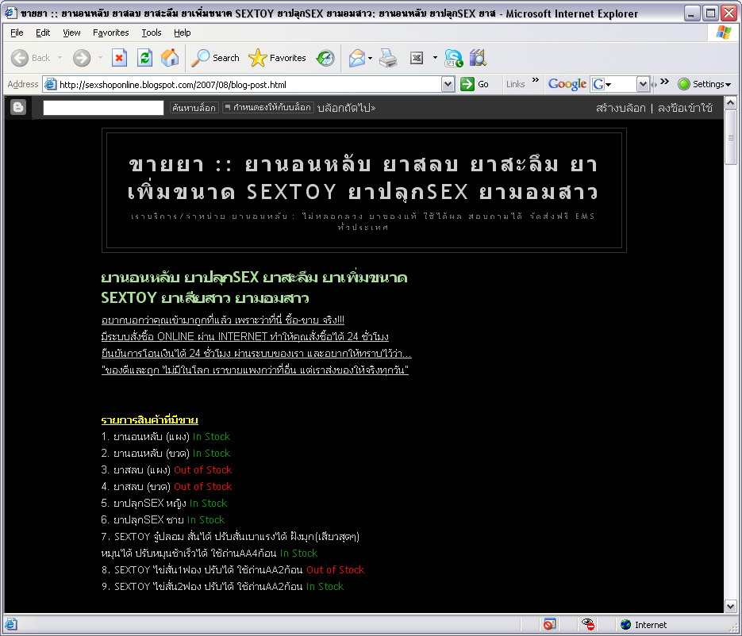
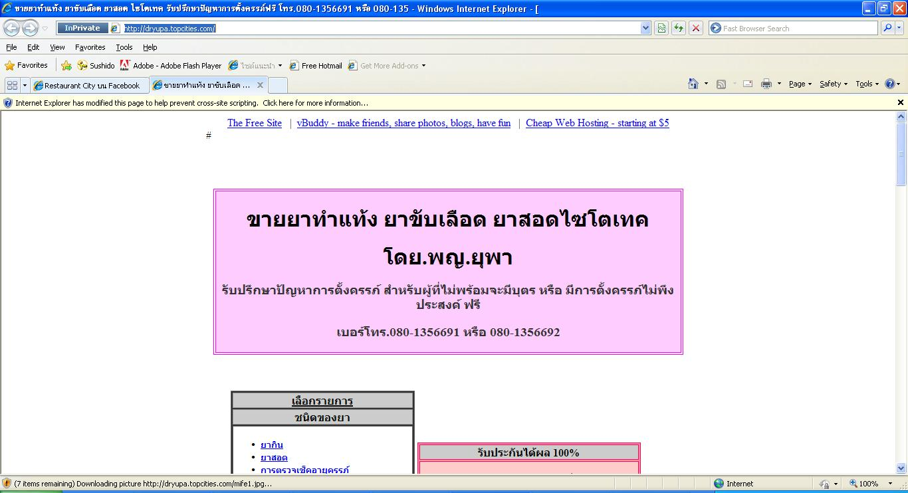
ผิดศีลธรรม ผิดกฎหมาย (ขายยาทำแท้ง/รับทำแท้ง)
ใช้เพื่อเป็นตัวอย่างในการศึกษาเรื่องภัยออนไลน์

Slide 32
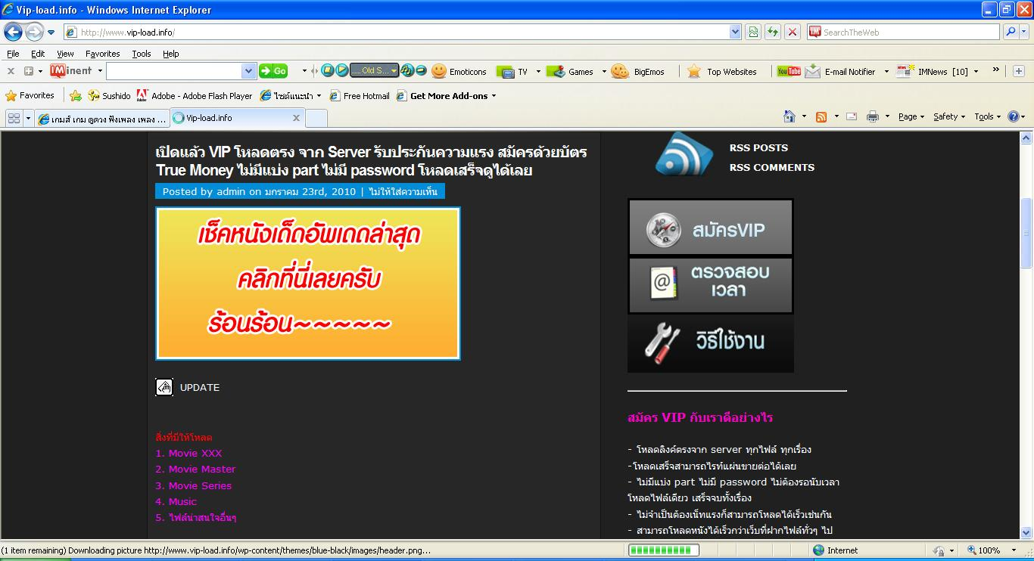
สื่อลามก
ใช้เพื่อกรณีศึกษาตัวอย่าง

Slide 33
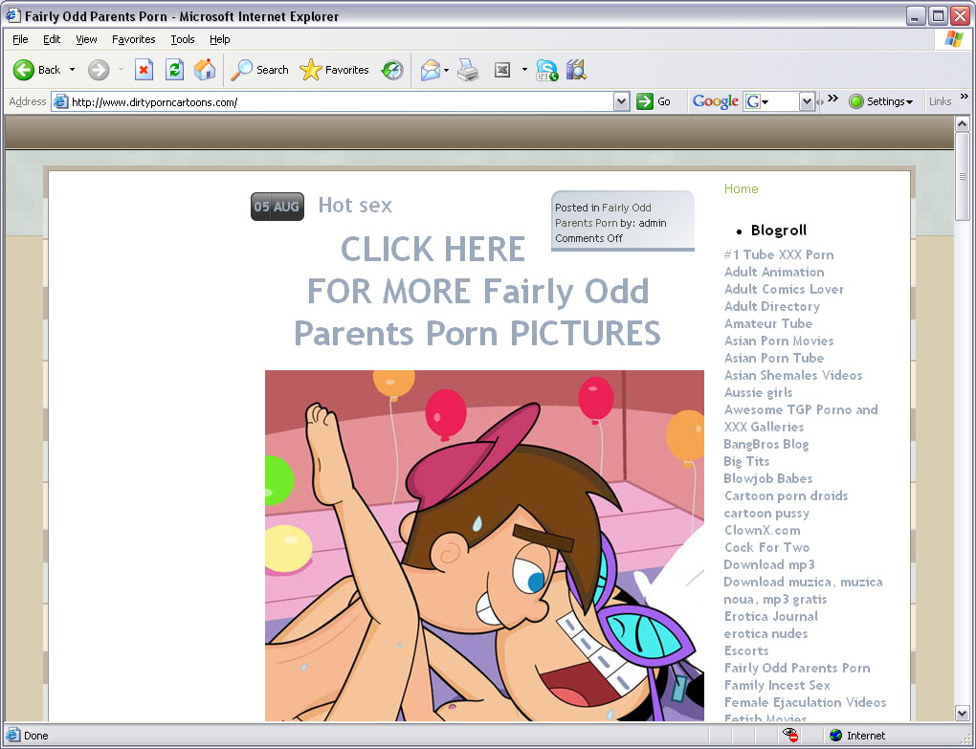
การ์ตูนลามกลามกลามก
ใช้เพื่อเป็นตัวอย่างในการศึกษาเรื่องภัยออนไลน์

Slide 34

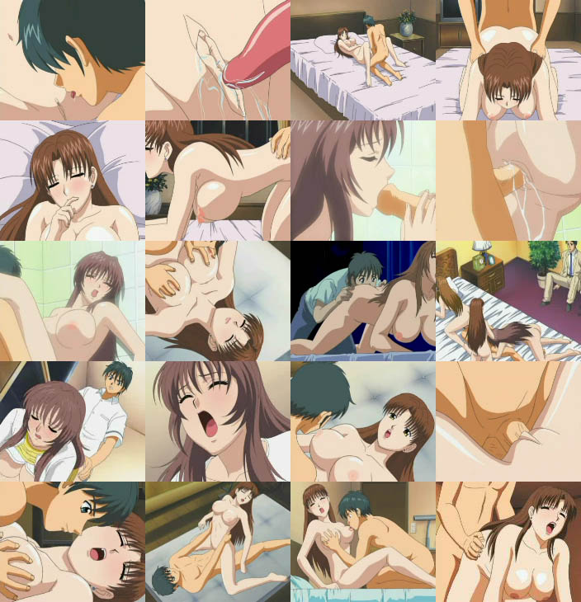

การ์ตูนลามก
ใช้เพื่อเป็นตัวอย่างในการศึกษาเรื่องภัยออนไลน์

Slide 35
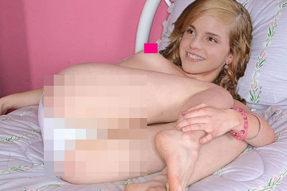

การละเมิดสิทธิส่วนบุคคล
"เอ็มม่า วัตสัน"โดนตัดต่อรูปโป๊
เอ็มม่า วัตสัน นางเอกสาวดาวรุ่งจาก ''Harry Potter'' หนังพ่อมดภาคต่อ
ถูกนักท่องเน็ตลามกตัดต่อภาพเธอถ่ายแบบโป๊อล่างฉ่าง ออกมาโพสต์ตามเว็บไซต์ต่างๆ
ทีมทนายของนักแสดงสาววัย 20 ปี เจ้าของบท เฮอร์ไมโอนี่ เกรนเจอร์ ตัวละครหลักของหนัง ''Harry Potter'' จัดการยื่นคำเตือนไปยังเว็บไซต์ต่างๆ เพื่อให้ลบภาพทั้งหมดที่มีอยู่ทิ้งไปทันทีหากไม่อยากเป็นคดีความถูกฟ้องเรียกค่าเสียหาย
ใช้เพื่อเป็นตัวอย่างในการศึกษาเรื่องภัยออนไลน์

Slide 36
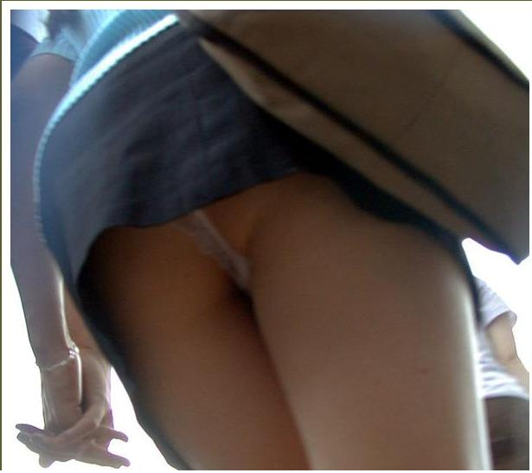
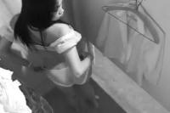
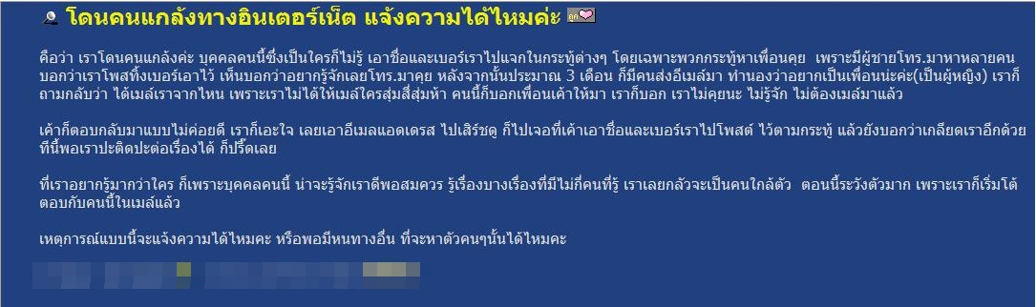
ละเมิดสิทธิส่วนบุคคล
โดยการแอบถ่ายหรือ
กลั่นแกล้งโดยการเปิดเผยข้อมูลส่วนตัว ทำให้เกิดความเข้าใจผิดหรือเสียหาย
ใช้เพื่อเป็นตัวอย่างในการศึกษาเรื่องภัยออนไลน์

Slide 37
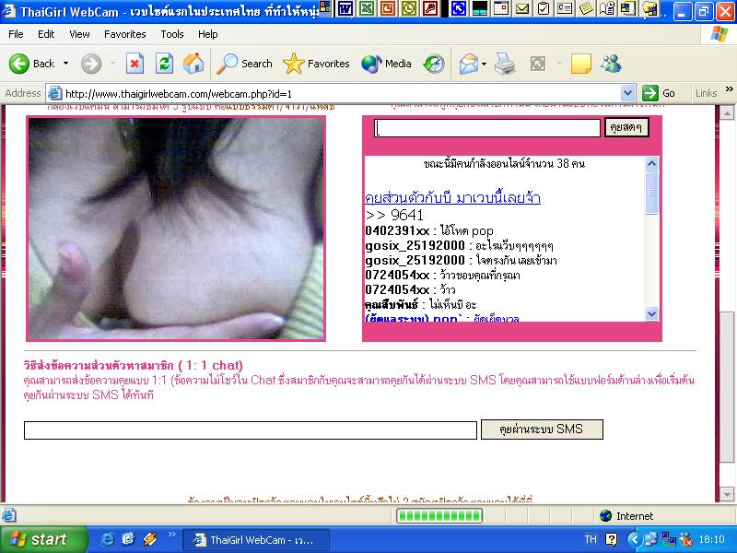
การขายวิว
ใช้เพื่อเป็นตัวอย่างในการศึกษาเรื่องภัยออนไลน์

Slide 38
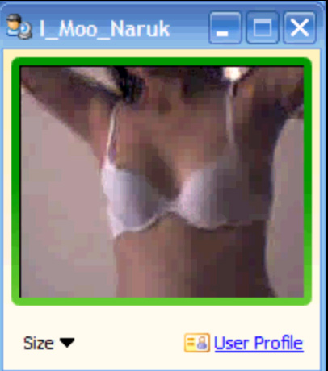
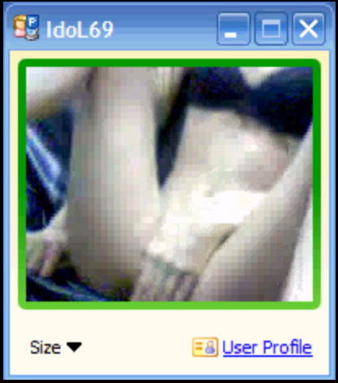
แคมฟร็อก (Camfrog)
โปรแกรมพูดคุย ติดกล้องถ่ายทอดภาพและเสียง
ผู้ใช้ในห้องจะมองเห็นว่าใครมีกล้องบ้าง สามารถคลิกดูแต่ละกล้องได้
มีเจ้าของห้อง หรือ ดีเจประจำห้อง คอยเปิดเพลง หรือเชิญชวนให้คลิกดูกล้องที่น่าสนใจ
ปกติ ใช้ในการเรียนรู้ เช่น การส่งภาพวิดีโอเทปกีฬา คอนเสิร์ต พิพิธภัณฑ์ มีประโยชน์มากสำหรับคนหูหนวกที่จะเรียนรู้จากภาพ
แต่ก็มีผู้นำมาใช้ในการถ่ายทอดภาพงานปาร์ตี้ เซ็กซ์โชว์ สำเร็จความใคร่ ใช้ไม่สร้างสรรค์
ใช้เพื่อเป็นตัวอย่างในการศึกษาเรื่องภัยออนไลน์

Slide 39
แฮคเกอร์ล้วงข้อมูล บัตรเติมเงิน AIS สูญ 50 ล้าน
นายทวีทรัพย์ ได้เจาะระบบคอมพิวเตอร์บริษัท เอไอเอส หนึ่งในบริษัทผู้ให้บริการเครือข่ายโทรศัพท์เคลื่อนที่ยักษ์ใหญ่ของประเทศไทย เข้าไปแก้ไขและเพิ่มเติมข้อมูลต่างๆ ในบัตรเติมเงิน แล้วนำไปขายให้กับบุคคลทั่วไปผ่านทางอินเทอร์เน็ต โดยโฆษณาแบบ ป๊อปอัพแอด มีทั้งผู้ซื้อแบบตั้งโต๊ะโทร และรายย่อย โอนเงินผ่านบัญชีธนาคาร
บัตรเติมเงินราคา 100 บาท จำนวน 100 ใบ ก็จะแก้ไขเพิ่มเติมเข้าไปอีก 20 ใบ จากเดิม 100 บาท แก้เป็น 1,000 บาท บริษัทตรวจสอบพบข้อมูลบัตรเติมเงินผิดปกติย้อนหลังไปถึง 3 เดือน มูลค่าความเสียหายประมาณ 50 ล้านบาท
นายทวีทรัพย์นี้ เคยมีคดีเก่าเจาะระบบบริษัททรู แก้ไขบัตรเติมเงินออเรนจ์ในลักษณะเดียวกัน สร้างความเสียหายกว่า 105 ล้านบาท ทำให้รู้จักทั่วโลกในฐานะ “แฮคเกอร์มือ 1 ของไทย” ต่างชาตินำไปเขียนเป็นหนังสือกรณีศึกษา “ปล้นเหยียบเมฆ” จัดอันดับคดีของนายทวีทรัพย์นี้ไว้ในอันดับ 3

Slide 40
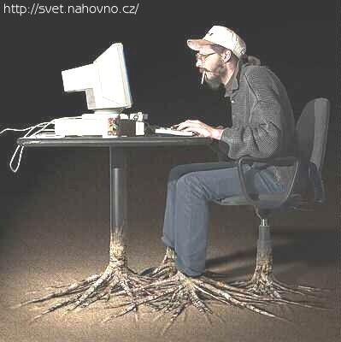
ขโมยโปรแกรม
เด็กหนุ่มอายุ 16 ปี
เจาะระบบคอมพิวเตอร์นาซ่า
ขโมยโปรแกรมมูลค่า 1.7 ล้านเหรียญ
เขาไม่ใช่อาชญากรโดยสันดาน
แต่ทำไปด้วยทะนงว่าตนมีความรู้ความสามารถด้านคอมพิวเตอร์เหนือผู้อื่น

Slide 41

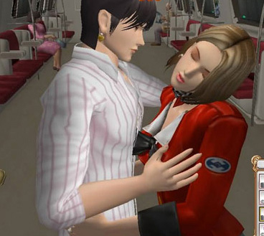
เกมออนไลน์ แข่งกันมีเซ็กซ์ พร้อมอุปกรณ์ช่วยตัวเอง
(พ.ค. 2551) เกมออนไลน์ที่ให้ผู้เล่นเลือกตัวละครว่าจะเป็นชาย หรือหญิง เป็นภาพการ์ตูนแอนิเมชั่น และเมื่อเล่นเกมพอไปเจอผู้เล่นที่เป็นเพศตรงกันข้ามก็สามารถที่จะมีเพศสัมพันธ์กันได้อย่างโจ๋งครึ่ม เพื่อเก็บคะแนน
ผู้เล่นจะสามารถบังคับให้ตัวละครของเรามีเซ็กส์ในท่าทาง
ต่าง ๆ ได้ และยังเลือกสถานที่ในการมีเซ็กส์ได้ด้วย เช่น ในห้องนอน ในสวนสาธารณะ ในรถไฟใต้ดิน การเล่นเกมนี้ยังมีอุปกรณ์เสริมที่มีลักษณะเป็นเครื่องช่วยตัวเองให้กับทั้งฝ่ายหญิงและฝ่ายชาย โดยเชื่อมต่อกับคอมพิวเตอร์ในระหว่างที่เล่นเกมนี้อยู่
หากจะเล่นเกมดังกล่าวจะต้องทำการดาวน์โหลดพร้อมลงทะเบียนผ่านทางเว็บไซต์ ซึ่งขณะนี้มีอยู่ 3 ภาษา คือ ภาษาเกาหลี ญี่ปุ่น และอังกฤษ
ในเกาหลี เกมนี้ได้รับการจัดระดับให้กับผู้เล่นอายุ 18 ปีขึ้นไป แต่มีผู้นำเข้ามาเล่นในเมืองไทย โดยไร้การควบคุม

Slide 42
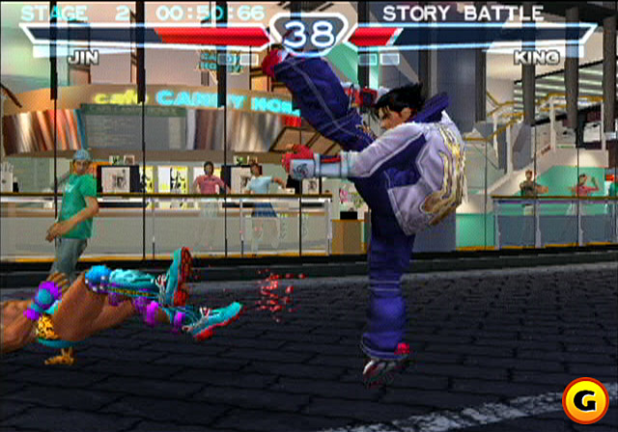
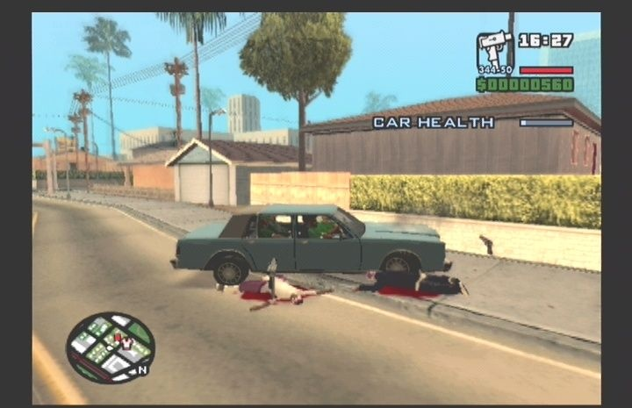
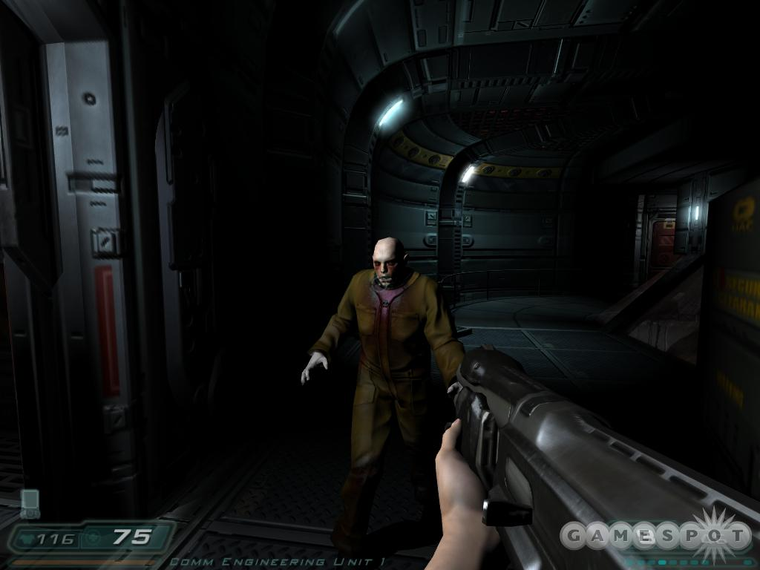

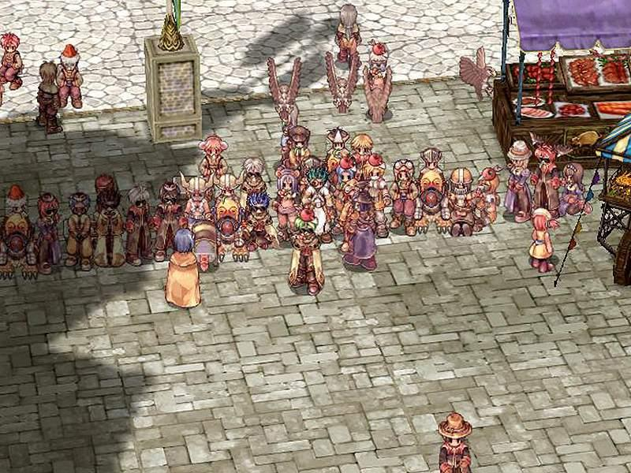
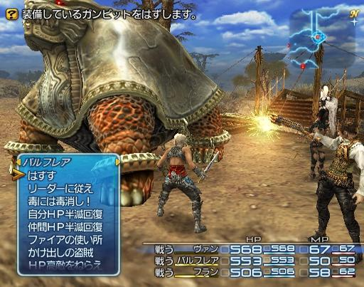
เกมคอมพิวเตอร์/ออนไลน์
ผิดเป็นถูก
สับสนในศีลธรรม/จริยธรรม
ก้าวร้าว
รุนแรง เลือด
ใช้เพื่อเป็นตัวอย่างในการศึกษาเรื่องภัยออนไลน์
ผจญภัย
จินตนาการ
เข้าสังคม/หมู่พวก

Slide 43
เยาวชนวัย 14 ปี ติดเกมออนไลน์อย่างหนัก เล่นเยอะจนเงินหมด ตั้งแกงค์ขโมยรถ สุดท้ายตำรวจจับ
(มค. 2555) มีรายงานว่า ตำรวจจาก สภ.ช้างเผือก อ.เมือง จ.เชียงใหม่ ได้จับกุม ด.ช.บาส ( นามสมมุติ) อายุ 14 ปี , ด.ช.หนึ่ง ( นามสมมุติ ) อายุ 14 ปี และนายนิค ( นามสมมุติ ) อายุ 16 ปี พร้อมกับของกลาง รถจักรยานยนต์ยี่ห้อ คาวาซากิ รุ่น เคเอสอาร์ และ จักรยานยนต์ยี่ห้อฮอนด้า รุ่นไอคอน ซึ่งทั้ง 3 คน มีพฤติกรรมขโมยรถจักรยานยนต์ โดยตระเวนก่อเหตุไปทั่วเมืองเชียงใหม่ และตำรวจได้แจ้งข้อหา ร่วมกันขโมยทรัพย์ในเวลากลางคืน
เยาวชนทั้งหมดติดเกมออนไลน์อย่างหนัก ต้องเล่นอย่างน้อยวันละประมาณ 10 ชั่วโมง ระยะหลังเงินหมด จึงตระเวนขโมยรถจักรยานยนต์ตามหอพัก โดยเมื่อขโมยมาได้ ก็จะถอดป้ายทะเบียนทิ้ง เพื่อรอขาย

Slide 44
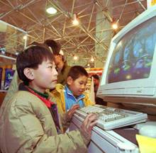
ลิม เด็กชายชาวเกาหลีอายุ 12 ขวบ เป็นฮีโร่ใน
เกมลินเนจ (Lineage) แต่ในโลกแห่งความเป็นจริง เขาขโมยเงิน 16,000 เหรียญจากพ่อแล้วหนีออกจากบ้าน ตำรวจจับลิมได้ที่ไซเบอร์คาเฟ่ในเมือง
ปูซาน เมืองท่าของเกาหลีใต้ เขาพยายามแลกเช็คและโอนเงิน 300 เหรียญไปให้เพื่อนเพื่อซื้อไอเท็มเกม (Game Items) กรณีของลิม เป็นตัวอย่างของปัญหาทางสังคมที่เกิดขึ้นจากการเติบโตของเครือข่ายบรอดแบนด์และตลาดเกมในเกาหลี ซึ่งประมาณการว่าอาจมีมูลค่าสูงถึง 420 ล้านเหรียญ/ปี

Slide 45
เล่นเกมจนเสียคน
ลูกชายคุณตั๊กอายุ 12 ปี เริ่มเล่นเกมออนไลน์มาตั้งแต่ มี.ค. 2547 โดยเริ่มแรกคุณตั๊กเป็นผู้ลงทะเบียนให้เล่นเอง แต่พอเล่นไปได้ 2-3 เดือน พฤติกรรมเปลี่ยนไป เดือนที่ 5 นิสัยเสียไปเลย
“ เมื่อติดเกม เขาเริ่มพูดปด ขโมยเงิน ขอเงินทุกวัน เอาแต่เล่นเกมอย่างเดียว ไม่อาบน้ำ ไม่กินข้าว กินแต่เป๊ปซี่ จนผอมลงมาก ไหล่งองุ้ม เขาจะขอไปอยู่บ้านเพื่อนทุกอาทิตย์ พออาทิตย์ที่ 4 ก็ลืมบ้านตัวเองไปเลย กลับมาเที่ยงคืนบ้าง ตี 2 บ้าง หรือไม่กลับมาเลย จากเดิมที่การเรียนดีมาก เคยสอบเลขได้คะแนนเต็มร้อย ตอนนี้ก็ตกหมด ”

Slide 46
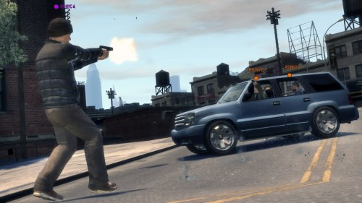
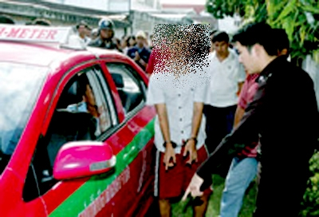
เด็ก ม. 6 ฆ่าคน เลียนแบบเกม
(ส.ค. 2551) นายพลวัฒน์ อายุ 18 ปี นักเรียน ม.6 ซึ่งเล่นเกม GTA เป็นประจำ ปกติพ่อแม่ให้เงินใช้วันละ 100 บาทไม่ค่อยพอใช้ จึงคิดจะเลียนแบบวิธีหาเงินในเกม โดยการปล้นจี้ เพราะคิดว่าทำไม่ยาก ก่อนวันเกิดเหตุไปซื้อมีดปอกผลไม้ 2 ด้าม และไปดูลาดเลาหาสถานที่เปลี่ยว เพื่อหวังลวงแท็กซี่มาจี้ชิงทรัพย์ วันเกิดเหตุคนขับแท็กซี่ชื่อนายควร ผู้เคราะห์ร้ายเป็นชายอายุ 50 ปี
แต่เกิดการต่อสู้ขัดขืนจึงแทงจนเสียชีวิต
และพยายามขับรถหนีทั้งที่ขับรถไม่เป็น

Slide 47
กามเทพไฮเทค
(ก.พ. 2551) เมืองไทยยุคนี้ การหาคู่ออนไลน์ เริ่มบูม อาจมาจากไลฟ์สไตล์ของคนยุคนี้ ที่เปลี่ยนไป คือใช้เวลาทำงานมากขึ้นจนขาดเวลาสานสัมพันธ์กับเพื่อนและคนรอบข้าง คนหนุ่มสาววัยทำงานที่ใช้เวลาบนโลกไซเบอร์มากขึ้น ทำให้เน็ตเข้ามามีบทบาทมากอย่างที่เห็น
เว็บไซต์สื่อรักออนไลน์ เปิดเผยข้อมูลว่า สมาชิกเว็บไซต์จะบอกอย่างชัดเจนว่า ต้องการหาคู่หรือหาเพื่อน โพสต์รูป และให้รายละเอียดเกี่ยวกับตนเองอย่างเต็มที่ โดยในส่วนนี้ มีมากถึง 25% ของผู้ใช้บริการ
สมาชิกเว็บหาคู่ กล่าวว่า สื่อรักออนไลน์ เป็นทางเลือกที่ง่ายในการทำความรู้จักกับใครสักคน เรารู้จักพื้นฐานนิสัยอีกฝ่ายจากสิ่งที่เขาเขียนเล่ามา ทำให้เลือกคนคุยที่มีนิสัยหรือความคิดเห็นในทางเดียวกัน เป็นทางเลือกที่ดีสำหรับคนขี้อาย ไม่กล้าพูด เว็บจับคู่ก็น่าจะมีทั้งข้อดีข้อเสีย มีทั้งคนจริงใจ หรือที่อาจสร้างภาพหลอกลวง ผู้ใช้ต้องพิจารณาถ้วนถี่รอบคอบเอาเอง

Slide 48
ข้อเท็จจริงจากต่างประเทศ
1 ใน 5 ของเด็กที่เล่นแช็ตรูม เคยถูกชักชวนให้มีเพศสัมพันธ์
9 ใน 10 ของเด็กอายุ 9 ถึง 16 ปีเคยดูสื่อลามกในเน็ต
25% ของเด็กที่ถูกชักชวนให้มีเพศสัมพันธ์กล้าบอกพ่อแม่
ชื่อเหล่านี้ เมื่อหาใน search engine อาจนำไปสู่เว็บไซต์ลามก – Disney, Action Man, Barbie, Pokemon, ESPN, Alice, My Little Pony

Slide 49
ยิงเพื่อนนักเรียนดับ เลียนแบบคลิปยูทิวบ์
(พ.ย. 2550) นักเรียนฟินแลนด์วัย 18 ปี บุกยิงเพื่อนร่วมสถาบันตาย 8 คน บาดเจ็บกว่าอีกสิบราย ก่อนยิงตัวตายตาม ตำรวจกำลังวิเคราะห์คลิปวิดีโอในเว็บไซต์ YouTube เพื่อหาแรงจูงใจของการก่อเหตุ
ศาตราจารย์ด้านจิตวิทยา เตือนว่า เหตุการณ์ดังกล่าวอาจก่อให้เกิดการเลียนแบบในประเทศต่างๆ ทั่วโลก เว็บไซต์ YouTube ทำให้เหล่ามือปืนมีสื่อในการประชาสัมพันธ์ และเผยแพร่ความชอบในการลงมือ

Slide 50
ไวรัสระบาดเครือข่ายสังคมออนไลน์
ชุมชนออนไลน์ อย่าง เฟซบุ๊ค, มายสเปซ, เอ็มเอสเอ็น หรือแม้แต่น้องใหม่ในเมืองไทยอย่าง "ไฮไฟว์" กลายเป็นทางผ่านรับภัยออนไลน์หลากหลายรูปแบบเข้าไปฝังตัวอยู่ในเครื่องคอมพิวเตอร์ตามบ้านโดยไม่รู้ตัว
"เบร็ต ฟิงเคลสไตน์" ผู้อำนวยการฝ่ายขาย ไฮไฟว์ดอทคอม (hi5.com) เล่าว่า ประเด็นเรื่อง ไวรัส สแปมเมล์ หรือโฆษณาน่ารำคาญ เป็นสิ่งที่ผู้ให้บริการเว็บโซเชียลเน็ตเวิร์ค หรือเครือข่ายสังคมออนไลน์ทุกราย ไม่อาจมองข้าม เพราะ กลายเป็นช่องทางใช้แพร่กระจายไวรัสไปตามที่ต่างๆ ไฮไฟว์เองต้องตั้งทีมขึ้นมาตรวจตราสิ่งผิดปกติเหล่านี้ พร้อมทั้งจะยกเลิกแอคเคาท์ทันที หากตรวจพบว่าใครเป็นผู้อยู่เบื้องหลังการกระจายไวรัส

Slide 51
คดีหมิ่นประมาท
“หมออู๋” เจ้าของเว็บไซต์ไทยคลินิกดอทคอม และ
น.ส. ดลยา เหลืองเลิศวรกุล เคยถูกแพทย์โรงพยาบาลเซนต์หลุยส์ ยื่นฟ้องคดีหมิ่นประมาททางอินเทอร์เน็ต
กรณี น.ส. ดลยา เขียนกระทู้ในเว็บบอร์ดของไทยคลินิกดอทคอม แสดงความคิดเห็นและเผยแพร่ข้อความในหนังสือร้องเรียนต่อเลขาธิการแพทยสภาว่าคณะแพทย์โรงพยาบาลเซนต์หลุยส์ผ่าตัดคนไข้เสียชีวิต

Slide 52
ใส่ความทางเว็บบอร์ด
นักเรียนชั้น ม.6 โกรธที่อาจารย์ดุด่า จึงไปเขียนในเว็บบอร์ดใส่ร้ายอาจารย์ว่าเป็นเอเย่นต์สาวขายบริการ พร้อมกับใส่เบอร์มือถือของอาจารย์ไปด้วย นอกจากนั้นยังไปเขียนที่เว็บบอร์ดอีกแห่งหนึ่งว่า ภรรยาของอาจารย์
“เหงาจัง อยากมีคู่นอน”
นักศึกษา ป.โท โกรธที่อาจารย์ให้คะแนนน้อย ไปเขียนลงเว็บบอร์ดใส่ร้ายอาจารย์ว่า
“ช่วยด้วย ถูกอาจารย์ข่มขืน”

Slide 53
หลอกขายมือถือทางเว็บ
มีการเสนอขายโทรศัพท์มือถือราคาถูกในเว็บบอร์ด
ของเว็บไซต์ชั้นนำของเมืองไทย ซึ่งอ้างว่าประมูลได้
จากกรมศุลกากร ลูกค้ามักหลงเชื่อเนื่องจากมีเบอร์โทรศัพท์ติดต่อได้ และมีเลขที่บัญชีธนาคารสำหรับการโอนเงินมัดจำ หลังโทรคุยตกลงราคากันเรียบร้อยแล้ว
ให้โอนเงินมัดจำเข้าบัญชีไปก่อน 25-30% แล้วรอรับโทรศัพท์ แต่ปรากฎว่ารอเก้อ

Slide 54
แก๊งค์ตกทองออนไลน์
หลอกว่าจะได้รับรางวัล เป็นเงิน 40 ล้านยูโร แต่ต้องจ่ายล่วงหน้าก่อนกว่า 2 ล้านบาท
หลอกว่ามีเงินอยู่ที่ไนจีเรีย 15 ล้านเหรียญ ขอนำเงินมาผ่านบัญชีเพื่อฟอกเงิน แล้วจะแบ่งให้ 40%
หลอกว่าได้รับรางวัลตั๋วเดินทาง

Slide 55
การก่อการร้ายไซเบอร์ (Cyber Terrorism)
สหรัฐอเมริกากลายเป็นประเทศที่อยู่ได้ด้วยการพึ่งพาเทคโนโลยี จากการวิจัยของ National Academy of Sciences กล่าวไว้ว่า “เรากำลังมีความเสี่ยงสูงขึ้น อเมริกาเป็นประเทศที่ขึ้นอยู่กับคอมพิวเตอร์ พรุ่งนี้ผู้ก่อการร้ายอาจทำความเสียหายให้กับเราด้วยอาวุธคือคีย์บอร์ดมากกว่าด้วยระเบิดเสียอีก”
หลังจากเหตุการณ์ 11 กันยายน ประธานาธิบดีบุชได้จัดตั้ง Office of Cyberspace Security ในทำเนียบขาว โดยมี Richard Clarke ซึ่งแต่เดิมเป็นผู้ประสานงานต่อต้านการก่อการร้ายมากำกับดูแลหน่วยงานนี้ Tom Ridge ผู้อำนวยการ (Department of Homeland Security) ได้กล่าวไว้ว่า ผู้ก่อการร้ายสามารถสั่งการจากคอมพิวเตอร์เพียงแค่เครื่องเดียวที่เชื่อมต่อระบบเครือข่าย เพื่อทำความเสียหายได้ทั้งโลกโดยไม่จำเป็นต้องใช้ระเบิดหรือการตัดไฟฟ้าแต่อย่างใด

Slide 56
ก่อการร้ายยุคใหม่ ใช้เทคโนโลยีเป็นอาวุธ
องค์กรก่อการร้าย ใช้อินเทอร์เน็ตในการติดต่อสื่อสาร แสวงหาสมาชิกใหม่ เผยแพร่ความคิดและอุดมการณ์ ใช้เก็บรวบรวมหรือดักฟังข่าวสารทางราชการ การโจมตีระบบคอมพิวเตอร์และเครือข่าย ศูนย์บัญชาการ และระบบบริการสาธารณูปโภค
เจ้าหน้าที่ทางการสหรัฐ ระบุว่ากลุ่มมุสลิมหัวรุนแรงทั่วโลก รวมทั้งนายโอซามา บิน ลาเดน ใช้เทคนิคการเข้ารหัสในการรับส่งข้อมูลผ่านอินเทอร์เน็ตเพื่อวางแผนโจมตีสหรัฐและพันธมิตร แฟ้มข้อมูลภาพ แผนที่เป้าหมายการโจมตีและข้อความจดหมายอิเล็กทรอนิกส์ของกลุ่มก่อการร้ายได้รับการเข้ารหัสและส่งผ่านด้วยวิธีหลากหลายบนอินเทอร์เน็ต เช่น ห้องสนทนา กระดานข่าวเว็บโป๊ เว็บไซต์ต่าง ๆ

Slide 57
“สำนักข่าวกรองประเมินว่า กลุ่มผู้ก่อการร้ายใช้อินเทอร์เน็ตใน 4 รูปแบบ คือ เผยแพร่ข้อมูลแก่กลุ่มสมาชิก หาสมาชิกใหม่ และโฆษณาชวนเชื่อ ใช้ทำสงครามข้อมูลข่าวสาร เช่น เผยแพร่ภาพตัดคอตัวประกัน ศพทหารสหรัฐในอิรัก ใช้ค้นหาข้อมูลของเป้าหมายก่อนโจมตี เพราะหลายเว็บไซต์บอกกำหนดการเดินทางของผู้นำ และใช้อินเทอร์เน็ตโจมตีระบบทุกมุมโลก”
นายสมญา พัฒนวรพันธุ์
สำนักข่าวกรองแห่งชาติ

Slide 58
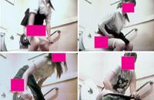
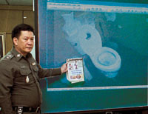
แอบถ่ายห้องน้ำร้านกาแฟดัง
(ส.ค. 2549) ผู้สื่อข่าวรายงานกรณีที่มีการส่งต่ออีเมล์ภาพแอบถ่ายหญิงสาวหน้าตาดีสวมชุดนักศึกษา ชุดนักเรียนและชุดเสื้อยืดกางเกงยีนส์ จำนวน 3 ราย ขณะกำลังปฏิบัติกิจส่วนตัวภายในห้องน้ำ รายละเอียดในอีเมล์ระบุว่า เป็นห้องน้ำภายในร้านกาแฟชื่อดังย่านสยามสแควร์ โดยในอีเมล์เตือนว่า ให้ระวังการแอบถ่าย เพราะอาจจะมีบุคคลไม่หวังดีนำกล้องจิ๋วเข้าไปวางไว้แล้วบันทึกภาพ
ใช้เพื่อเป็นตัวอย่างในการศึกษาเรื่องภัยออนไลน์

Slide 59
เด็กนักเรียนตบตีกัน
เมื่อวันที่ 27 ม.ค. ผู้สื่อข่าวรายงานว่าได้มีการแพร่ภาพคลิปวีดิโอส่งต่อกันเป็นทอดๆ ผ่านระบบโทรศัพท์มือถือ และระบบอินเทอร์เน็ตในหมู่นักเรียนของ
จ.สงขลา เป็นภาพของนักเรียนหญิงระดับมัธยมศึกษาตอนปลาย 2 คนทะเลาะตบตีกัน โดยคนหนึ่งเป็นนักเรียนหญิงที่แต่งเครื่องแบบนักเรียน และอีกคนเป็นนักเรียนหญิงระดับเดียวกันแต่งกายด้วยชุดพละของโรงเรียน

Slide 60
เว็บไซต์ลามก
เว็บไซต์ที่นำเสนอภาพและเนื้อหาลามกในโลกนี้มีอยู่มากกว่า 4.2 ล้านเว็บไซต์
ควบคุมดูแลได้ยาก เพราะมาตรฐานของแต่ละประเทศนั้นแตกต่างกัน ประเทศที่เขาเปิดเสรีก็มี ประเทศที่มีมาตรฐานแบบปิดก็มี
ประเทศไทย ต้องหาทางสกัดกั้นกันเอาเอง ? ได้แก่การบล็อคเว็บไซต์ลามกจำนวนมาก ตลอดจนการรณรงค์ให้ช่วยกันสอดส่องรายงาน
เว็บไซต์ลามกส่วนใหญ่อยู่ในต่างประเทศที่ไม่ถือว่าผิดกฎหมาย
มูลนิธิเฝ้าระวังอินเทอร์เน็ต หรือ อินเทอร์เน็ต วอตช์ ฟาวเดชั่น (IWF) เปิดเผยรายงานว่า เว็บไซต์ที่เอาเด็กอายุต่ำกว่าเกณฑ์มานำเสนอในทางลามก เข้าข่ายการล่วงละเมิดเด็กนั้น ส่วนใหญ่เป็นเว็บไซต์ในอเมริกา

Slide 61
เว็บไซต์ภาพลามกเด็ก
เว็บไซต์ตั้งอยู่ในประเทศสหรัฐอเมริกา
จำหน่ายภาพลามกเด็กที่ถูกทารุณทางเพศ ตำรวจอังกฤษได้ประสานงานไปยังหน่วยงานรับผิดชอบในสหรัฐ สืบเสาะจนกระทั่งได้ข้อมูลสมาชิกเว็บไซต์ทั้งหมด
ผู้ต้องสงสัย 30 ราย ถูกจับในข้อหา
ลักลอบซื้อภาพลามกเด็ก เจ้าของเว็บไซต์ถูกจับด้วย

Slide 62
แช็ตไลน์ 1900
รูปแบบและวิธีการโฆษณาชวนเชื่อให้เข้าไปใช้บริการ
แช็ตไลน์ 1900 พบว่าหมิ่นเหม่ต่อศีลธรรมถึงขั้นลามกอนาจาร
เนื้อหาของการสนทนาเข้าข่ายเป็นการส่งเสริมและยั่วยุเชิงกามารมณ์ เปรียบเสมือนการให้บริการเซ็กซ์โฟน ค้าประเวณีด้วยเสียงอย่างโจ่งแจ้ง
ปัญหาการให้บริการออดิโอเท็กซ์ 1900 ในเชิงไม่เหมาะสมเป็นช่องทางให้ อาชญากรล่อลวงเด็กและเยาวชนไปข่มขืนและหายตัวจากบ้านกว่า 10 คน

Slide 63
โรคติดอินเทอร์เน็ต
กระวนกระวายหากไม่ได้ต่อเน็ต หงุดหงิดง่ายถ้ามีผู้รบกวนขณะเล่น
ไม่สามารถควบคุมตัวเองได้ ว่าจะใช้เน็ตแค่
15 นาที เมื่อรู้ตัวก็ 3 ชั่วโมงแล้ว
หงุดหงิดตัวเองที่หยุดเล่นเน็ตไม่ได้เสียที
ใจจดจ่อแต่เรื่องเมื่อเลิกเรียนกลับบ้าน
ไม่ทำการบ้าน จะรีบต่อเน็ต
เมื่อออนไลน์แล้วรู้สึกดีขึ้นอย่างบอกไม่ถูก
ทานอาหารไม่เป็นเวลา สายตาแย่ลง ปวดเมื่อยไม่เป็นไร ขอให้ได้เล่นเน็ต

Slide 64
Jump Up Internet Rescue School
ค่ายช่วยเหลือผู้ติดอินเทอร์เน็ต
ประเทศเกาหลีใต้ มีปัญหาโรคติดอินเทอร์เน็ตกันมากขึ้น เนื่องจาก 90% ของครัวเรือนในประเทศต่างก็เชื่อมต่อเน็ตความเร็วสูง 3 Mbps และสามารถใช้ไฮสปีดไร้สายขณะใช้ชีวิตอยู่บนท้องถนน และนี่เป็นที่มาของ Jump Up Internet Rescue School ค่ายเพื่อช่วยเหลือผู้ติดอินเทอร์เน็ตให้กลับเข้าสู่ภาวะปกติ เชื่อว่าเป็นค่ายแรกของประเทศและของโลกเลยทีเดียว
ค่ายบำบัดผู้ติดเน็ต ถูกออกแบบมาเพื่อจัดการกับผู้มีอาการติดเน็ตขั้นรุนแรง ในแต่ละวันจะไม่มีการใช้คอมพิวเตอร์เลย อนุญาตให้ใช้โทรศัพท์ได้แค่ 1 ชม.ต่อวันเท่านั้น สิ่งสำคัญคือต้องให้เด็กเรียนรู้ว่าไลฟสไตล์ที่ไม่มีคอมพิวเตอร์นั้นเป็นอย่างไร วันๆ จะต้องทำอะไรบ้าง เด็กๆ จะวุ่นอยู่กับการออกกำลังกาย ฝึกฝนคล้ายเข้าค่ายทหาร การทำงานกลุ่มกับเพื่อนๆ ซักเสื้อผ้า ทำความสะอาดห้องพัก

Slide 65
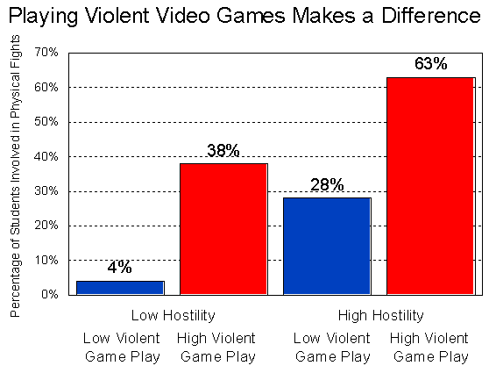
ดร. วอลช์ กล่าวว่า การติดเกมรุนแรงนั้น อาจทำให้นิสัยของผู้เล่นเปลี่ยนไป
คือจะมีความคิดก้าวร้าวเพิ่มขึ้น และอาจทำให้มีการใช้อารมณ์มากขึ้น
รวมถึงพฤติกรรมการใช้กำลังเพิ่มขึ้นด้วย

Slide 66
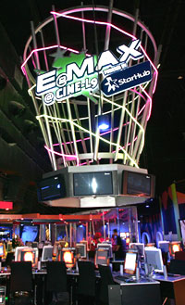
การจัดเรตติ้งเกม (Game Rating)
สถาบันมีเดียและครอบครัวแห่งอเมริกา ได้ผลักดันการจัดเรตติ้งเกมมาโดยตลอด ผู้ผลิตจะต้องส่งเกมไปจัดอันดับที่ ESRB (Entertainment Software Rating Board) ซึ่งเป็นหน่วยงานอิสระที่จัดเรตติ้งเกมและเว็บไซต์ (www.esrb.org)
เกมมีการจัดเป็น เรต M=Mature สำหรับผู้ใหญ่ เรต T=Teen สำหรับวัยรุ่น E=Everyone สำหรับทุกคน
เวลาซื้อเกม โปรดสังเกตดูสัญลักษณ์
เรตติ้งและคำบรรยายที่ข้างกล่อง เพื่อเป็นแนวทางในการเลือกซื้อเกมให้ลูก

Slide 67
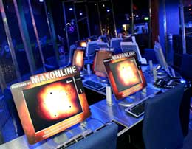
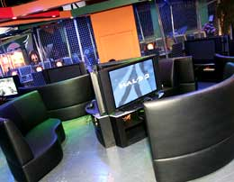
ร้านเกมในสิงคโปร์
Children in school uniform or partial school uniform are not permitted to enter the amusement anter irrespective of their age.
No smoking
No gambling
No photography
Other amusement token not allowed.
Children age under 16 are prohibited from playing video games from 7.30 a.m. to 6.30 p.m. during school days.

Slide 68


เครือข่ายผู้ปกครองออนไลน์ CyberParents
รู้เท่าทันภัยแฝงอินเทอร์เน็ต โดย มูลนิธิอินเทอร์เน็ตร่วมพัฒนาไทย
รวมตัวกันเพื่อเรียนรู้วิธีการใช้งานอินเทอร์เน็ต/เกม เพื่อให้พูดคุยสื่อสาร แนะนำลูกหลานได้
แลกเปลี่ยนประสบการณ์เลี้ยงดูลูกในยุคไซเบอร์ ลูกติดเกม ติดเน็ต ใครแก้ปัญหาอย่างไร
มีการอบรม สัมมนา ค่ายครอบครัว เพิ่มพูนความรู้
อัพเดทข่าวสารและกิจกรรมทางเว็บไซต์ จดหมายข่าว
ส่งเสริมความรัก ความผูกพัน สานสัมพันธ์ในครอบครัว ให้เวลาในการดูแลบุตรหลาน สอดส่องดูแลการใช้งานสื่อไอทีอย่างใกล้ชิด
สมัครสมาชิก เพื่อรับข่าวสาร และร่วมกิจกรรมมากมาย ที่ www.thaisafenet.org

Slide 69


Slide 70


Slide 71
10 วิธี ดูแลบุตรหลานที่ใช้งานอินเทอร์เน็ต
พ่อแม่ควรเรียนรู้เรื่องอินเทอร์เน็ตบ้าง
ใช้เวลาท่องอินเทอร์เน็ตกับลูกให้มากที่สุด หรืออย่างน้อยต้องพูดคุยกัน
ติดตั้งเครื่องคอมพิวเตอร์ไว้ในห้องรวมของครอบครัว
ท่านต้องเป็นตัวอย่างที่ดีในการใช้งานอินเทอร์เน็ตก่อนที่จะสอนลูก
สอนลูกให้เข้าใจถึงวัตถุประสงค์ของการใช้งานแต่ละอย่าง เช่น อีเมล์ แช็ต กลุ่มข่าว เว็บ การสำเนาข้อมูล รวมถึงกฎกติกามารยาทออนไลน์
ส่งเสริมให้ลูกใช้งานอินเทอร์เน็ตอย่างสนุก ปลอดภัย และได้ประโยชน์
หมั่นสังเกตพฤติกรรมของลูก ดูว่าเขาทำตัวแปลกไปกว่าที่เคยหรือไม่
พูดคุยกับลูกให้เข้าใจแต่แรก ถึงขอบเขตการใช้งานอินเทอร์เน็ต
ผู้ปกครองอาจติดตั้งโปรแกรมบล็อกเว็บไซต์ได้
หากท่านพบอะไรที่เหลือบ่ากว่าแรง อย่ารีรอที่จะขอความช่วยเหลือ

Slide 72

เสียงจากผู้ปกครองส่วนหนึ่ง
ที่มีต่อร้านอินเทอร์เน็ตและร้านเกม

Slide 73
เสียงจากผู้ปกครองส่วนหนึ่ง
ที่มีต่อร้านอินเทอร์เน็ตและร้านเกม

Slide 74
บุตรชายอายุ 13 ปี มีอาการติดเกมคอมพิวเตอร์ (เช่น GTA, SF) มากว่า 3 - 4 ปี แล้วทำให้มีนิสัยก้าวร้าวตามแบบนิสัยในเกม ผมจึงหาทางออกเพื่อแก้ไขนิสัยโดยเบี่ยงเบนเวลาว่าง ไปใช้ในกิจกรรมกลางแจ้งนอกบ้าน และหากิจกรรมที่เขาสนใจมากที่สุด ไม่ว่าจะเป็น ว่ายน้ำ
ขี่จักรยานลงเขา เดินป่า พักแรมในป่า ซึ่งมาลงตัวที่
การเล่นเครื่องบินบังคับวิทยุ
เสียงจาก คุณวีรพงษ์

Slide 75
ดูเหมือน รัฐบาลหรือหน่วยงานที่เกี่ยวข้องกับการศึกษาไม่เห็นความสำคัญของอนาคตของเด็กในประเทศที่จะเติบโตขึ้นเป็นผู้ใหญ่ในภายภาคหน้า ไม่ว่าจะเป็นปัญหาที่เกิดจาก
1. สภาพแวดล้อมในครอบครัว
2. สภาพแวดล้อมรอบ ๆ ตัวของเด็กทั้งที่บ้านและที่โรงเรียน
3.สื่อทางโทรทัศน์,วิทยุ,อินเตอร์เน็ต,หนังสือ และอื่น ๆ อีกมากมาย ที่บางครั้งผู้ผลิตไม่มีจรรยาบรรณเห็นแก่ผลประโยชน์อย่างเดียวโดยไม่คิดคำนึงถึงสภาพการรับรู้ของเด็กที่บางคนอาจจะไม่มีแม้แต่คนคอยชี้แนะว่าอะไรถูกอะไรผิด การยัดเยียดของสื่อโฆษณาในโทรทัศน์
โฆษณาผลิตภัณฑ์บำรุงผิวที่ผู้ที่เป็นนางแบบเกือบจะแก้ผ้าออกหมดอยู่แล้ว หรือผลิตภัณฑ์ผ้าอนามัย ผลิตภัณฑ์สบู่ มีทั้งรูปแบบการกอดกัน เสื้อผ้าน้อยชิ้น ยังไม่มีใครออกมารับผิดชอบเลย การไม่รักษาวัฒนธรรมประจำชาติ ไม่สอนให้ลูกหลานรักชาติบ้านเมือง การไม่มีระเบียบวินัย และอีกหลาย ๆ อย่าง จึงทำให้เด็กและวัยรุ่นในยุคสมัยนี้เกิดพฤติกรรมเลียนแบบ และคิดไม่เป็น
เสียงจาก คุณ PUNLOP

Slide 76
ข้อเรียกร้องจากกลุ่มพ่อแม่ CyberParents
รัฐควรจัดการกับเนื้อหา/สิ่งผิดกฎหมายอย่างจริงจัง
จัดเรตติ้งเว็บไซต์ และ เกม เพื่อให้ผู้ใช้สามารถดูแลตัวเองได้
ผู้ให้บริการและร้านอินเทอร์เน็ตช่วยกันดูแลเด็กๆ อย่าเน้นธุรกิจเกินไป
มีโปรแกรมบล็อกเว็บไม่ดี โปรแกรมตรวจฆ่าไวรัส พร้อมการฝึกอบรม
มีหลักสูตรการใช้อินเทอร์เน็ตอย่างปลอดภัยและสร้างสรรค์ในโรงเรียน
การฝึกอบรม ให้ความรู้พ่อแม่ ครู เพื่อให้สามารถดูแลเด็กๆ ในโลก
ไซเบอร์ได้อย่างดี
สังคมช่วยกันตรวจตรา สกัดกั้นสิ่งไม่ดี เฝ้าระวังและแจ้งเตือนภัย/สิ่งที่ไม่เหมาะสม ทำงานกันเป็นเครือข่ายอย่างบูรณาการ

